Slide 1
ANEXOS
RESUMEN DE METAS Y GRÁFICOS

Slide 2
REPORTE COMPARATIVO
ACUMULADO ANUAL POR METAS

Slide 3
REPORTE DE SUPERACIÓNMETAS
FANS COMPARATIVO ANUAL
Meta Superada en: 346%+
Es a 4.5 veces más de lo esperado
Fans: 49K

Slide 4
REPORTE DE SUPERACIÓN
COMPARATIVO ANUAL POR METAS
Alcance
Meta Superada en: 209%+
Es a 3.1 veces más de lo esperado
Alcance: 21.1M
385%+ que el 2017
Clics
Meta Superada en: 50%+
Alcance: 798M
Impresiones
Meta Superada en: 50%+
Impresiones: 24.8M

Slide 5
REPORTE EVOLUTIVO COMPARATIVO
ACUMULADO MENSUAL

Slide 6





DESEMPEÑO DIC GLOBAL
Campaña de “Me Gusta”
%CTR promedio 1.65%
Grupos de anuncios 2
Costo promedio 0.07
Campaña de “Muévete – Tráfico”
%CTR promedio 2.69%
Grupo de anuncios 4
Costo promedio 0.05
Campaña de “Interacción”
Costo promedio 0.018
NOTA:
Es importante contar con el presupuesto de pauta al día para poder mantener la tendencia.
Al día de hoy 17 de enero del 2019 esta pendiente la factura de pauta de Nov. 2018

Slide 7
DESEMPEÑO DICIEMBRE GLOBAL
La meta de Fans del mes se superó en 237%+ siendo 3.775 y la meta anual en 265%+ siendo 48k logrado.
La meta de impresiones fueron un total de 1.3M, con diferencia a baja al mes anterior esto debido por la falta de pago (abono pauta de Dic. viernes 21-12-18)*. Se llegó a 24.8M en el año 2018 superando la meta 50%+
El alcance del mes es de 1.1 M comportamiento atípico debido a la falta de pago de comparado con el mes anterior*. Se llegó a 21.1M en el año 2018 superando al 2017 en 385.03%+
El total de Clics es de 30.5K afectando la tendencia comparado con el mes anterior por falta de pago de la pauta publicitaria*. Se llegó a 798.3K en el año 2018 superando la meta 50%+
*A la fecha está pendiente la factura de pauta de noviembre 2018

Slide 8
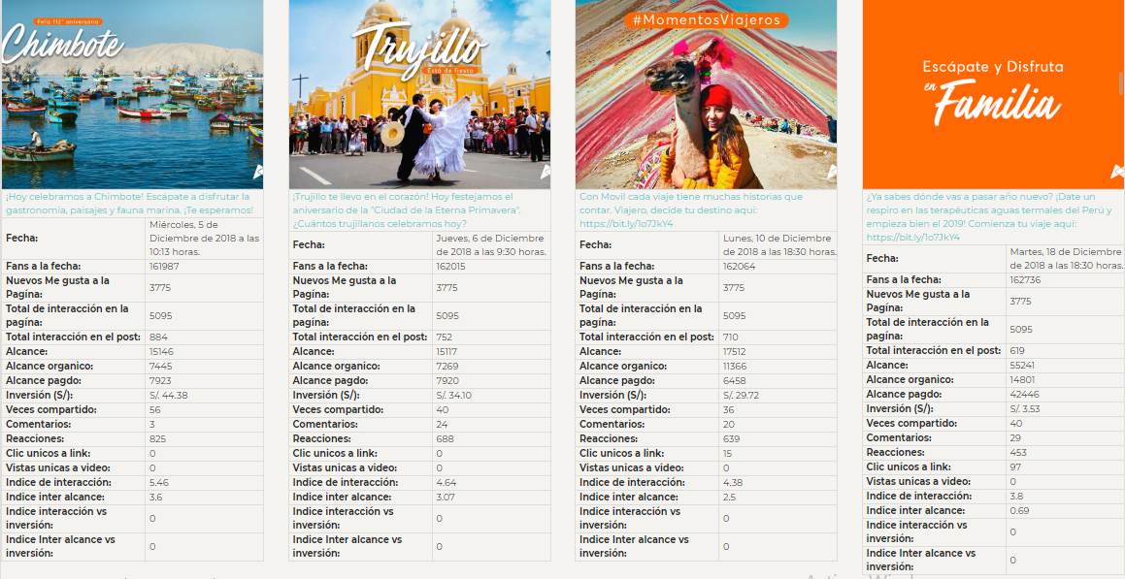
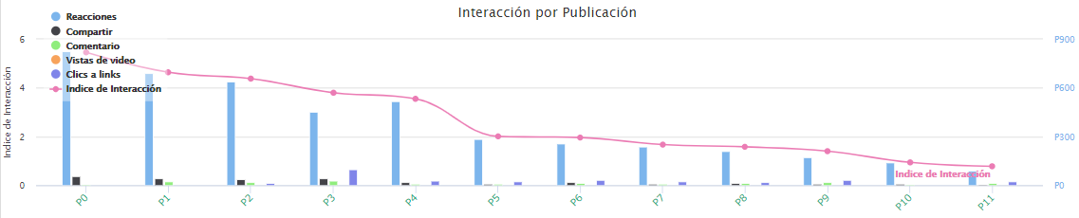
TOP PUBLICACIONES DIC
Interacción por publicación

Slide 9
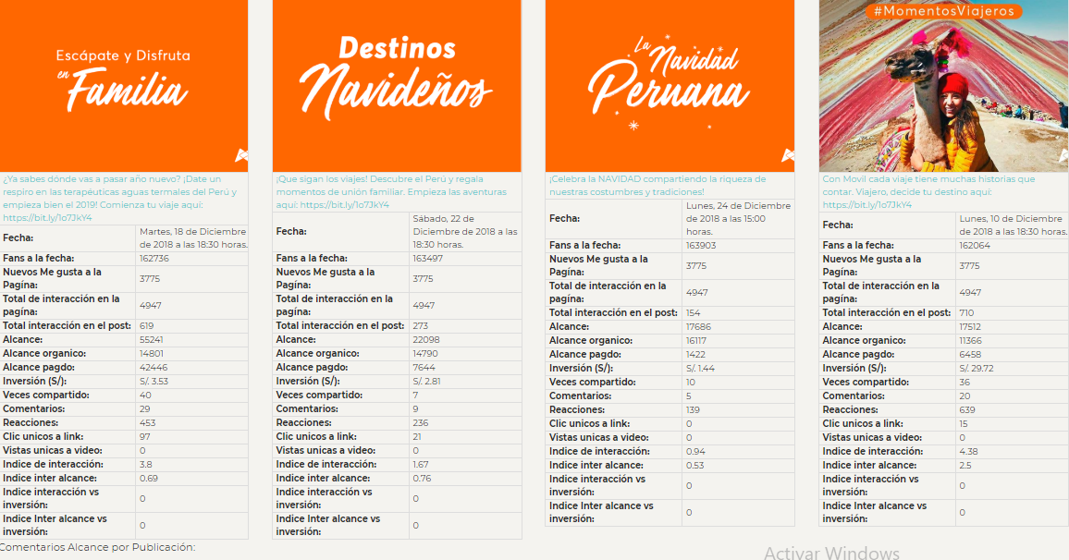
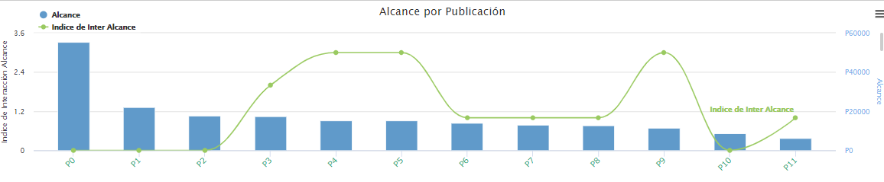
TOP PUBLICACIONES DIC
Alcance por publicación

Slide 10
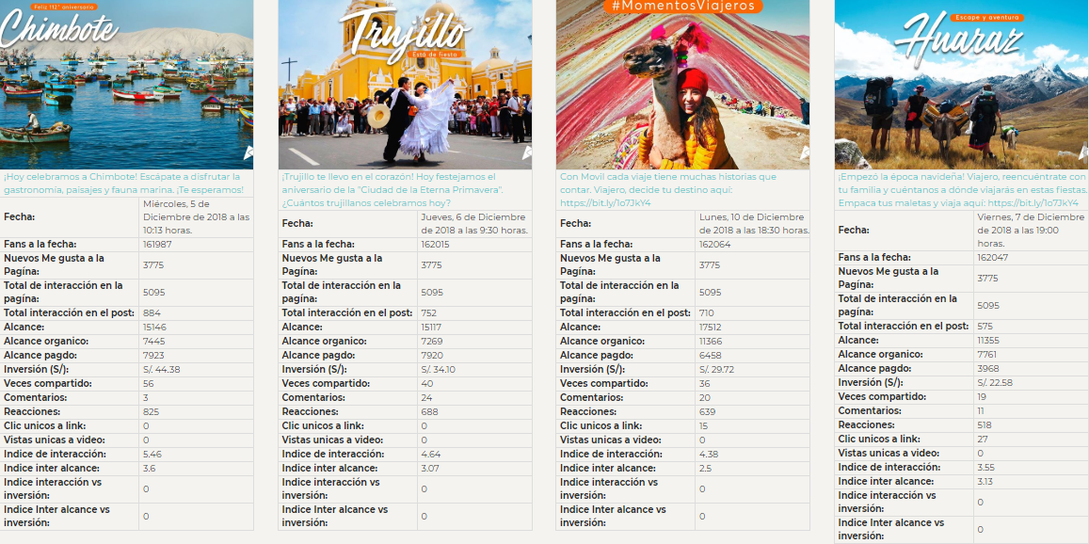
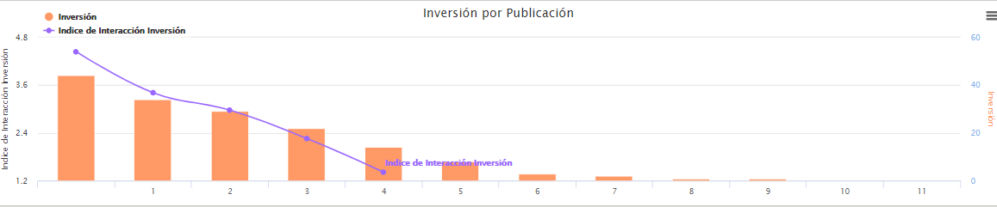
TOP PUBLICACIONES DIC
Inversión por publicación

Slide 11
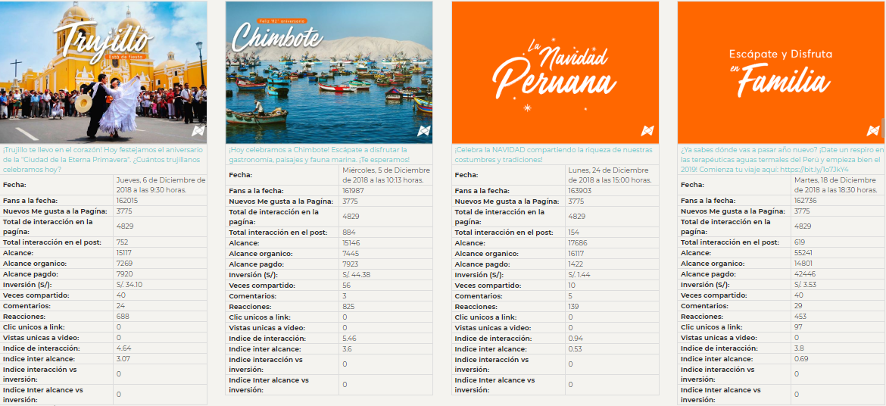
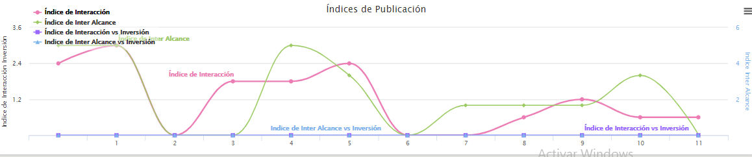
TOP PUBLICACIONES DIC
Índices de publicación

